Slide 1
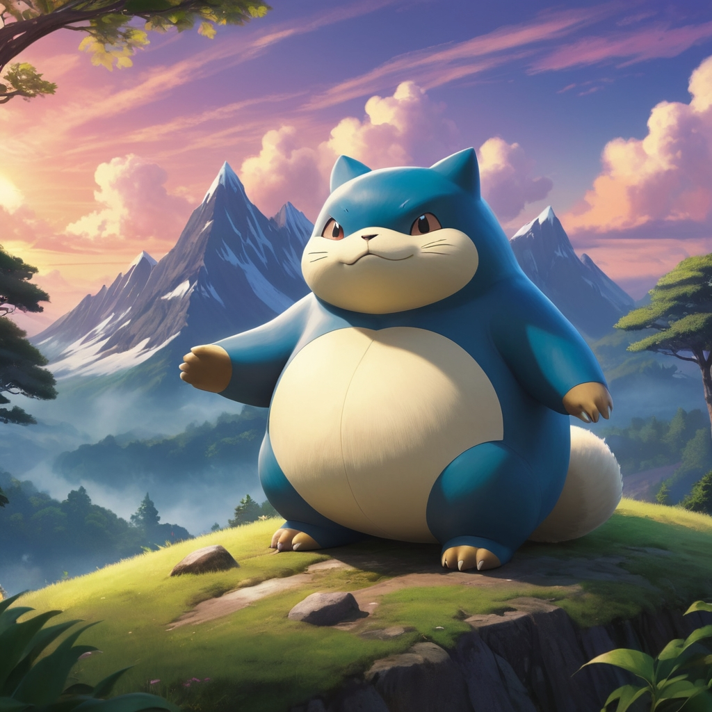

Prompt (imagen)
Es un oso que vive en las montañas dentro de un bosque muy profundo
Es un animal que en esa imagen tiene cola pero el original no tiene cola de fondo se ve unas grandes montañas.
Es un Estilo muy animado y creativo.
El sol esta apunto de ocultarse y se el brillo del Cielo
Ya es hora dormir se va directo a su cueva
Tiene un pelaje muy fuerte y un apetito devorable.
Tiene un colores divinos pero le gusta dormir mucho .
Aspecto 16:9
Prompt (español) que fue hecho por chtagtp pero la imagen fue por leonardo ia: Snorlax se encuentra sentado tranquilamente en la cima de una montaña en un mundo fantástico al atardecer. Su expresión es pacífica pero poderosa, como un guardián sabio y antiguo. A su alrededor, el paisaje muestra valles verdes, árboles gigantes y una cascada lejana. El cielo está teñido de tonos naranjas, rosados y morados por el atardecer, y se ve la luna empezando a aparecer. La imagen tiene un estilo realista en alta definición, con texturas detalladas del pelaje de Snorlax y la naturaleza que lo rodea. La perspectiva es ligeramente contrapicada desde un lado, resaltando la majestuosidad del personaje. Relación de aspecto: 16:9.
Esto lo hice en Leonardo ia: https://app.leonardo.ai/image-generation
Pero eso no es el pokemon snorlax que yo me esperaba este es el original
Prompt traducido por chatgtp: Snorlax sits peacefully atop a mountain at sunset in a fantastical world. His expression is calm yet powerful, like a wise ancient guardian. The landscape around him includes lush green valleys, towering trees, and a distant waterfall. The sky glows with hues of orange, pink, and purple as the full moon begins to rise. The image is in a high-definition realistic style, with fine texture details on Snorlax’s fur and the surrounding nature. The perspective is slightly low-angle from the side, emphasizing his majestic presence. Aspect ratio: 16:9.

Slide 2
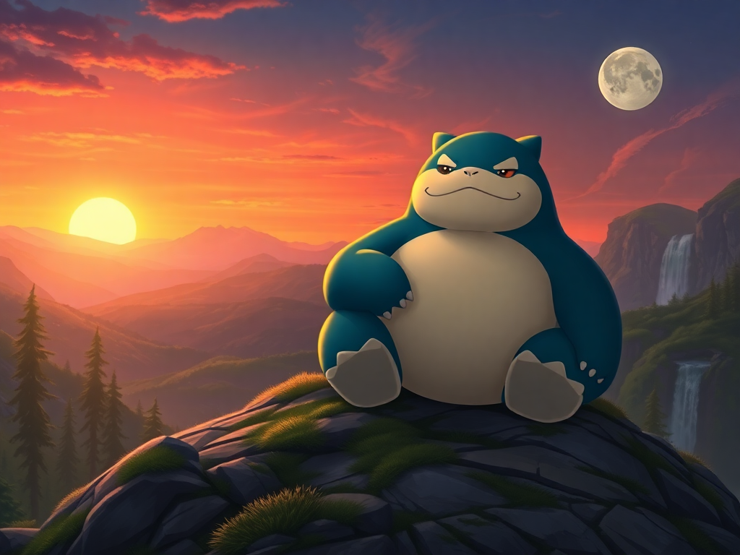
Prompt imagen
Es un oso de color verde con blanco
Esta sentado en una roca y esta de enfrente para que no le de la luz en la cara.
Es un estilo anime pero mas realista
De fondo es una atardecer
La perspectiva es un oso que le gusta dormir sale de su cueva para comer y es muy tranquilo.
Tiene un pelaje greuso pero suave
Los detalles de su color son muy divinos
Aspecto 16:9
Prompt (español) que fue hecho por chtagtp pero la imagen fue por leonardo ia: Snorlax se encuentra sentado tranquilamente en la cima de una montaña en un mundo fantástico al atardecer. Su expresión es pacífica pero poderosa, como un guardián sabio y antiguo. A su alrededor, el paisaje muestra valles verdes, árboles gigantes y una cascada lejana. El cielo está teñido de tonos naranjas, rosados y morados por el atardecer, y se ve la luna empezando a aparecer. La imagen tiene un estilo realista en alta definición, con texturas detalladas del pelaje de Snorlax y la naturaleza que lo rodea. La perspectiva es ligeramente contrapicada desde un lado, resaltando la majestuosidad del personaje. Relación de aspecto: 16:9.
Esto lo hice en image FX: https://www.imagine.art/dashboard/video/tool/text-to-video?image=blob%3Ahttps%3A%2F%2Fwww.imagine.art%2F49554f30-2953-48bf-b518-768abdaba74f&tool=image-to-video
Pero eso no es el pokemon snorlax que yo me esperaba este es el original
Prompt traducido por chatgtp: Snorlax sits peacefully atop a mountain at sunset in a fantastical world. His expression is calm yet powerful, like a wise ancient guardian. The landscape around him includes lush green valleys, towering trees, and a distant waterfall. The sky glows with hues of orange, pink, and purple as the full moon begins to rise. The image is in a high-definition realistic style, with fine texture details on Snorlax’s fur and the surrounding nature. The perspective is slightly low-angle from the side, emphasizing his majestic presence. Aspect ratio: 16:9.

Slide 3
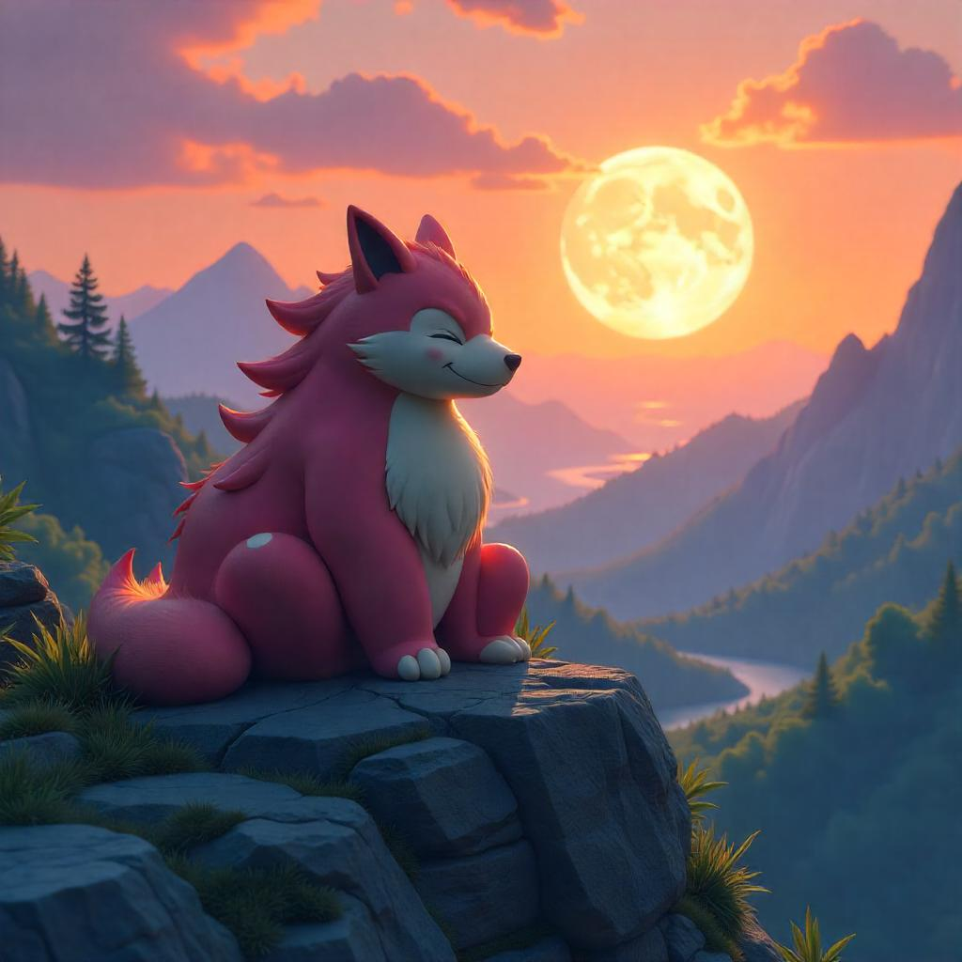
Prompt (imagen)
Es un oso que vive en las montañas dentro de un bosque muy profundo
Es un animal que en esa imagen tiene cola pero el original no tiene cola de fondo se ve unas grandes montañas. Un bonito Cielo que brilla la luna a todo su ser
Es un Estilo muy animado y creativo.
Esta oscureciendo
Ya es hora dormir se va directo a su cueva y esta viendo aun solo punto
Tiene un pelaje muy fuerte y un apetito devorable.
Tiene un colores divinos pero le gusta dormir mucho .
Aspecto 16:9
Prompt (español) que fue hecho por chtagtp pero la imagen fue por leonardo ia: Snorlax se encuentra sentado tranquilamente en la cima de una montaña en un mundo fantástico al atardecer. Su expresión es pacífica pero poderosa, como un guardián sabio y antiguo. A su alrededor, el paisaje muestra valles verdes, árboles gigantes y una cascada lejana. El cielo está teñido de tonos naranjas, rosados y morados por el atardecer, y se ve la luna empezando a aparecer. La imagen tiene un estilo realista en alta definición, con texturas detalladas del pelaje de Snorlax y la naturaleza que lo rodea. La perspectiva es ligeramente contrapicada desde un lado, resaltando la majestuosidad del personaje. Relación de aspecto: 16:9.
Esto lo hice en freepik: https://www.freepik.com/pikaso/ai-image-generator#from_element=home_howto_modal
Pero eso no es el pokemon snorlax que yo me esperaba este es el original
Prompt traducido por chatgtp: Snorlax sits peacefully atop a mountain at sunset in a fantastical world. His expression is calm yet powerful, like a wise ancient guardian. The landscape around him includes lush green valleys, towering trees, and a distant waterfall. The sky glows with hues of orange, pink, and purple as the full moon begins to rise. The image is in a high-definition realistic style, with fine texture details on Snorlax’s fur and the surrounding nature. The perspective is slightly low-angle from the side, emphasizing his majestic presence. Aspect ratio: 16:9.

